Slide 1


Slide 2
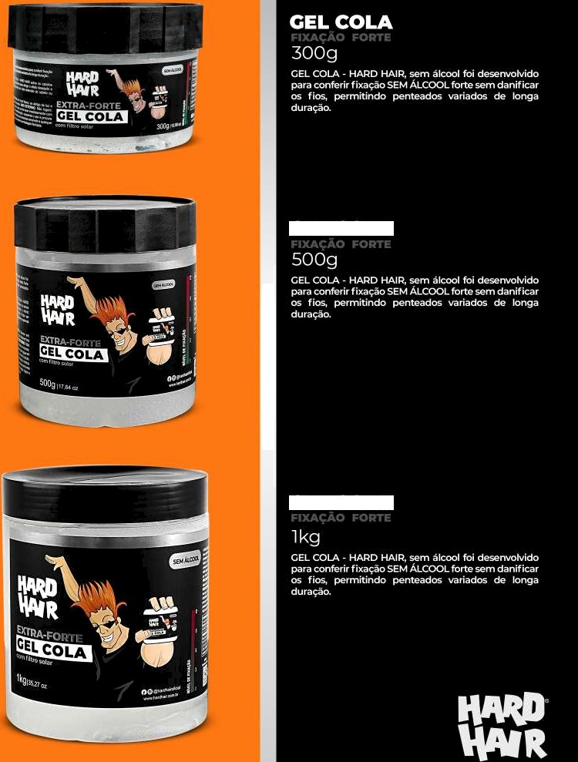
GEL OOŁA
GEL COLA

Slide 3
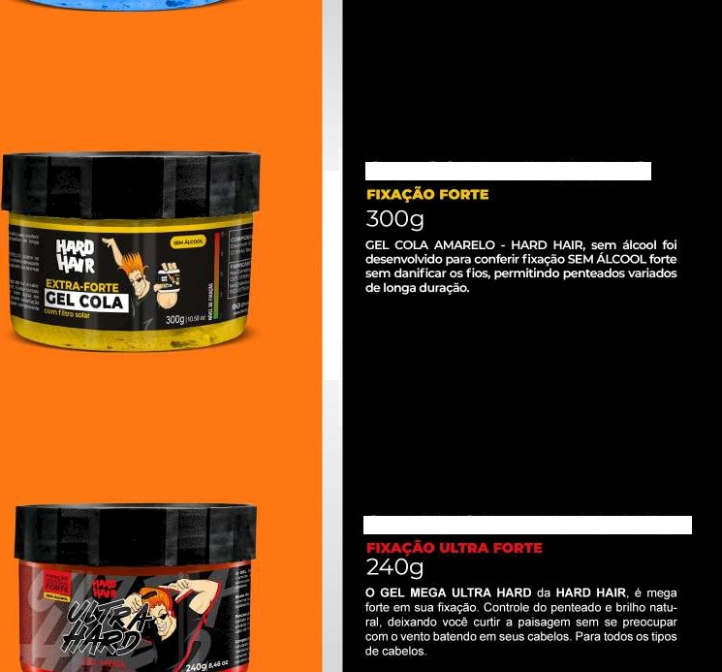


.EL aoLn
'
'

Slide 4
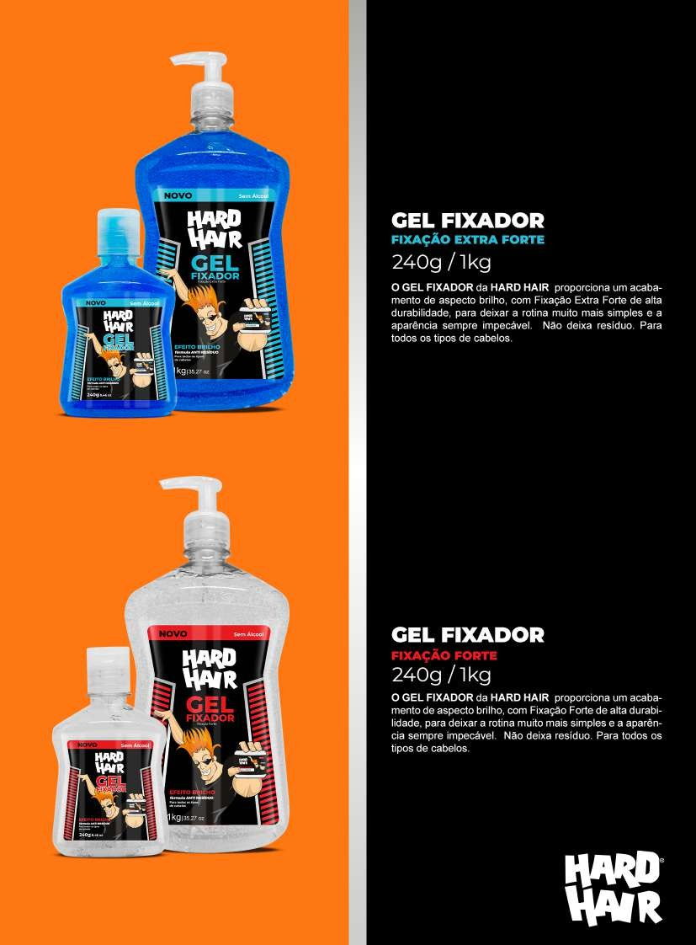

Slide 5
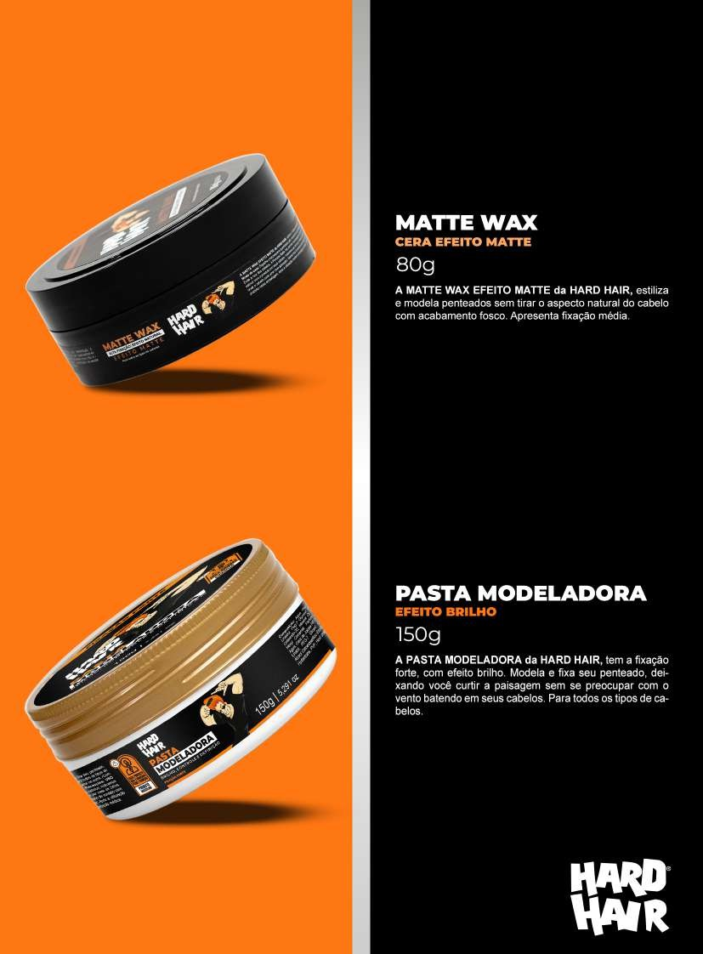

Slide 6

y @ @hardhairoficial
www.hardhair.com.br

